Slide 1


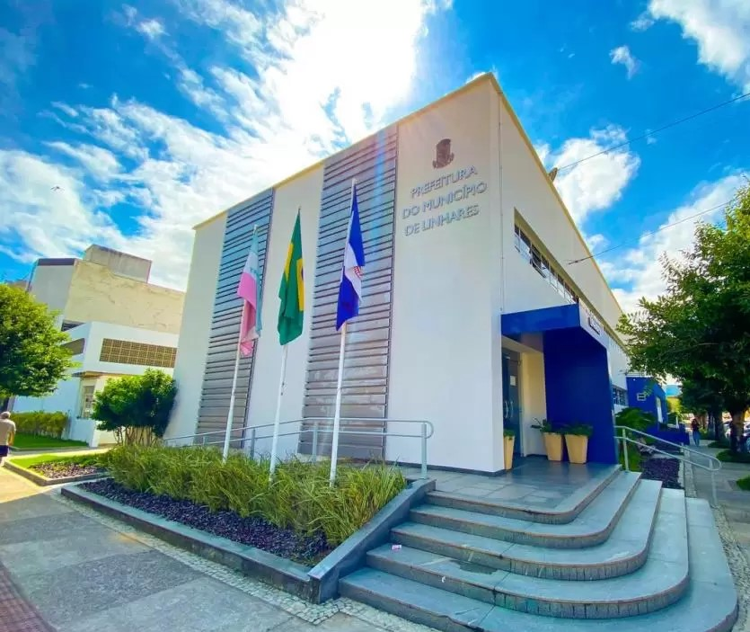
Prefeitura de Linhares
Secretaria Municipal de Saúde - FMS
PREFEITO
Lucas Scaramussa
SECRETÁRIO DE SAÚDE
Alexandre Marim Vieira
SUBSECRETÁRIO DE SAÚDE
Joelso Costalonga
PRESTAÇÃO DE CONTAS
FUNDO MUNICIPAL DE SAÚDE – FMS
2º. QUADRIMESTRE - 2025

Slide 2
Prefeitura de Linhares
Secretaria Municipal de Saúde
APRESENTAÇÃO
Dados socioeconômicos
Estabelecimentos
Recursos Humanos
Produção / Indicadores de Saúde
Orçamento / Financeiro
Imagens / Realizações
Conclusão

Slide 3
Prefeitura de Linhares
Secretaria Municipal de Saúde - FMS
DADOS ESTATÍSTICOS / SOCIOECONÔMICOS

Slide 4
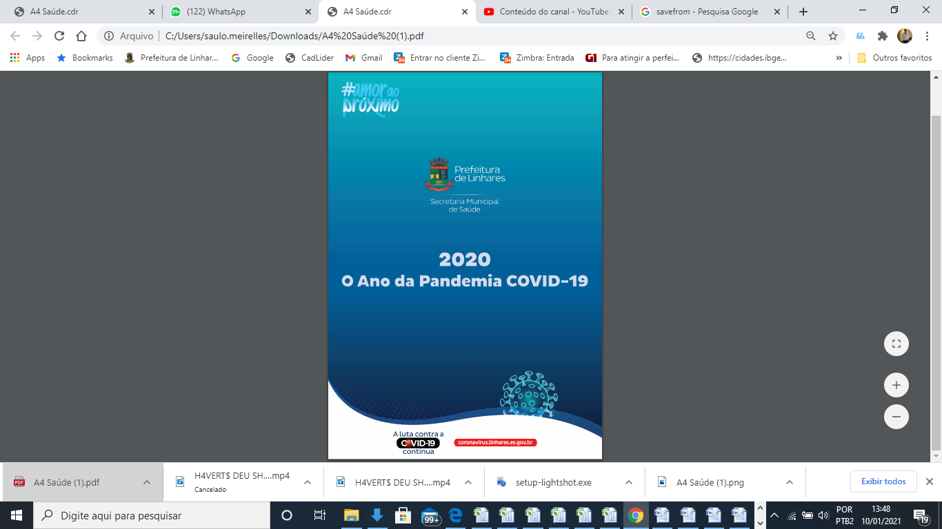
Prefeitura de Linhares
Secretaria Municipal de Saúde
POPULAÇÃO 2024:
ESTIMATIVA IBGE
População Residente - Estudo de Estimativas Populacionais por Município 2011-2024 - Brasil
População residente por Município e Ano
 | 2011 | 2012 | 2013 | 2014 | 2015 | 2016 | 2017 | 2018 | 2019 | 2020 | 2021 | 2022 | 2023 | 2024
LINHARES | 148.750 | 151.560 | 154.436 | 157.351 | 160.301 | 163.082 | 165.693 | 168.190 | 170.668 | 173.087 | 175.302 | 177.417 | 179.599 | 181.912
Fonte: Realização: CGI Demográfico/RIPSA e CGIAE/SVSA/Ministério da Saúde.

Slide 5
Prefeitura de Linhares
Secretaria Municipal de Saúde
2024: POPULAÇÃO POR FAIXA
ETÁRIA
População Residente - Estudo de Estimativas Populacionais por Município, Idade e Sexo 2000-2024 - Brasil
Município | 0 a 4 anos | 5 a 9 anos | 10 a 14 anos | 15 a 19 anos | 20 a 24 anos | 25 a 29 anos | 30 a 34 anos | 35 a 39 anos | 40 a 44 anos | 45 a 49 anos | 50 a 54 anos | 55 a 59 anos | 60 a 64 anos | 65 a 69 anos | 70 a 74 anos | 75 a 79 anos | 80 anos ou + | Total
320320 LINHARES | 13.066 | 13.708 | 13.101 | 13.462 | 14.547 | 14.773 | 14.584 | 14.924 | 14.866 | 12.422 | 10.144 | 8.724 | 7.443 | 6.062 | 4.274 | 2.725 | 3.087 | 181.912
Fonte: Realização: CGI Demográfico/RIPSA e CGIAE/SVSA/Ministério da Saúde.
Dados básicos: IBGE
População Residente - Estudo de Estimativas Populacionais por Município - Brasil
População residente por Sexo e Faixa Etária
Sexo | 0 a 4 anos | 5 a 9 anos | 10 a 14 anos | 15 a 19 anos | 20 a 24 anos | 25 a 29 anos | 30 a 34 anos | 35 a 39 anos | 40 a 44 anos | 45 a 49 anos | 50 a 54 anos | 55 a 59 anos | 60 a 64 anos | 65 a 69 anos | 70 a 74 anos | 75 a 79 anos | 80 anos ou + | Total
Masculino | 6.652 | 7.015 | 6.638 | 6.841 | 7.466 | 7.493 | 7.332 | 7.542 | 7.507 | 6.170 | 4.937 | 4.193 | 3.492 | 2.780 | 1.908 | 1.177 | 1.219 | 90.362
Feminino | 6.414 | 6.693 | 6.463 | 6.621 | 7.081 | 7.280 | 7.252 | 7.382 | 7.359 | 6.252 | 5.207 | 4.531 | 3.951 | 3.282 | 2.366 | 1.548 | 1.868 | 91.550
Total | 13.066 | 13.708 | 13.101 | 13.462 | 14.547 | 14.773 | 14.584 | 14.924 | 14.866 | 12.422 | 10.144 | 8.724 | 7.443 | 6.062 | 4.274 | 2.725 | 3.087 | 181.912
Fonte: Realização: CGI Demográfico/RIPSA e CGIAE/SVSA/Ministério da Saúde - Dados básicos: IBGE

Slide 6
Prefeitura de Linhares
Secretaria Municipal de Saúde
REDE PÚBLICA E PRESTADORA DE SERVIÇO REDE PRIVADA QUE PRESTA SERVIÇO SUS
CNES - Estabelecimentos por Tipo - Espírito Santo
Tipo de Estabelecimento | Total:
UNIDADE BASICA DE SAUDE | 38
CASA DE APOIO A SAUDE | 1
HOSPITAL | 5
POLO DE PREV. DE DOENÇAS E AGRAVOS E PROMOÇÃO A SAÚDE | 1
AMBULATORIO | 475
UNIDADE DE APOIO DIAGNOSTICO | 80
UNIDADE DE REABILITAÇÃO | 25
UNIDADE DE TERAPIAS ESPECIAIS | 3
LABORATORIO DE PROTESE DENTARIA | 7
FARMACIA | 7
UNIDADE DE VIGILANCIA DE ZOONOSES | 1
CENTRAL DE GESTAO EM SAUDE | 3
CENTRO DE ATENCAO HEMOTERAPIA E OU HEMATOLOGICA | 3
UNIDADE DE ATENCAO PSICOSSOCIAL | 13
PRONTO ATENDIMENTO | 2
LABORATORIO DE SAUDE PUBLICA | 2
CENTRAL DE IMUNIZAÇÃO | 4
Total | 670
Fonte: Ministério da Saúde - Cadastro Nacional dos Estabelecimentos de Saúde do Brasil - CNES
1º Quadrimestre: | 646

Slide 7
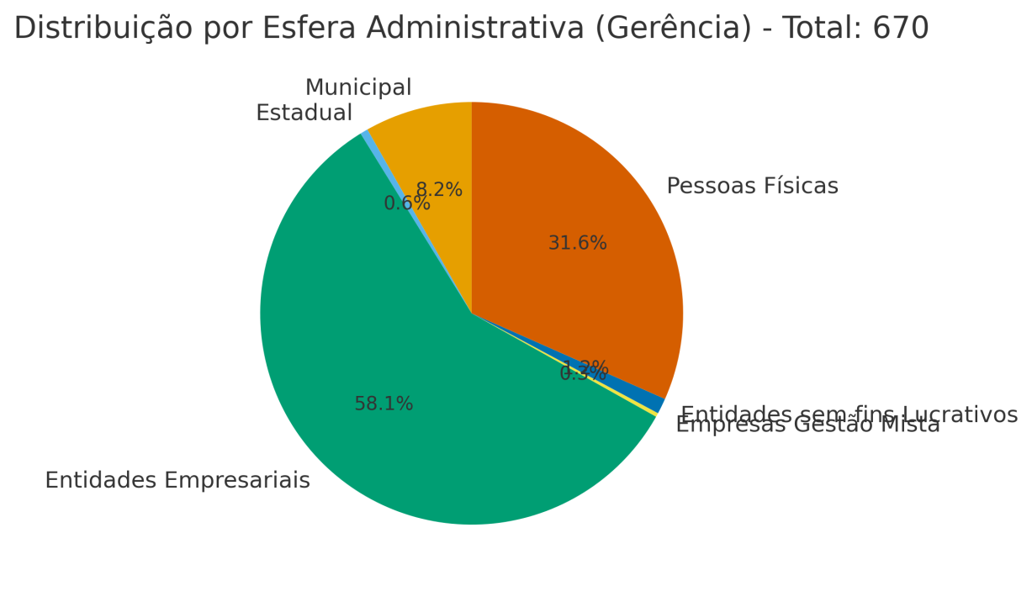
Prefeitura de Linhares
Secretaria Municipal de Saúde
Esfera Administrativa (Gerência) | Total
Municipal | 55
Estadual | 4
Entidades Empresariais | 389
Empresas Gestão Mista | 2
Entidades S/ Fins Lucrativos | 8
Pessoas Fisicas | 212
TOTAL | 670
Entidades Empresariais: 58,1%
Pessoas Físicas: 31,6%
Municipal: 8,2%
Entidades sem fins lucrativos: 1,2%
Estadual: 0,6%
Empresas de Gestão Mista: 0,3%
Fonte: SCNES / MS.

Slide 8
Prefeitura de Linhares
Secretaria Municipal de Saúde - FMS
PROCEDIMENTOS / PRODUÇÃO

Slide 9
PRODUÇÃO AMBULATORIAL, SUBGRUPOS,
ESTABELECIMENTO ESPECIALIZADOS - LINHARES/ES
2º QUADRIMESTRE 2025
Prefeitura de Linhares
Secretaria Municipal de Saúde
Produção Ambulatorial de Procedimentos da Tabela Unificada
SubGrupo de Procedimentos | 1º Quadrimestre | 2º Quadrimestre | TOTAL:
0101 Ações coletivas/individuais em saúde | 3.054 | 2.614 | 5.668
0201 Coleta de material | 57.378 | 76.066 | 133.444
0202 Diagnóstico em laboratório clínico | 376.922 | 335.818 | 712.740
0203 Diagnóstico por anatomia patológica e citopatologia | 2.534 | 2.949 | 5.483
0204 Diagnóstico por radiologia | 15.558 | 10.922 | 26.480
0205 Diagnóstico por ultrasonografia | 1.791 | 1.892 | 3.683
0206 Diagnóstico por tomografia | 5.954 | 6.291 | 12.245
0207 Diagnóstico por ressonância magnética | 261 | 266 | 527
0208 Diagnóstico por medicina nuclear in vivo | 76 | 158 | 234
0209 Diagnóstico por endoscopia | 121 | 142 | 263
0211 Métodos diagnósticos em especialidades | 7.213 | 5.316 | 12.529
0212 Diagnóstico e procedimentos especiais | 6 | 72 | 78
0214 Diagnóstico por teste rápido | 14.255 | 12.650 | 26.905
0301 Consultas / Atendimentos / Acompanhamentos | 150.679 | 162.363 | 313.042
0302 Fisioterapia | 2.130 | 5.099 | 7.229
0303 Tratamentos clínicos (outras especialidades) | 480 | 1 | 481
0304 Tratamento em oncologia | 3.250 | 3.638 | 6.888
0305 Tratamento em nefrologia | 9.031 | 9.312 | 18.343
0306 Hemoterapia | 56 | 67 | 123
0307 Tratamentos odontológicos | 1693 | 1.579 | 3.272

Slide 10
Prefeitura de Linhares
PRODUÇÃO AMBULATORIAL, SUBGRUPOS,
ESTABELECIMENTO ESPECIALIZADOS - LINHARES/ES
2º QUADRIMESTRE 2025
Secretaria Municipal de Saúde
...
0401 Pequenas cirurgias e cirurgias de pele, tecido subcutâneo e mucosa | 1055 | 1.117 | 2.172
0404 Cirurgia das vias aéreas superiores, da face, da cabeça e do pescoço | 82 | 17 | 99
0406 Cirurgia do aparelho circulatório | 5 | 39 | 44
0407 Cirurgia do aparelho digestivo, orgãos anexos e parede abdominal | 9 | 2 | 11
0408 Cirurgia do sistema osteomuscular | 6 | 1 | 7
0409 Cirurgia do aparelho geniturinário | 8 | 15 | 23
0412 Cirurgia torácica | 3 | 0 | 3
0414 Bucomaxilofacial | 756 | 593 | 1349
0415 Outras cirurgias | 15 | 5 | 20
0417 Anestesiologia | 3 | 9 | 12
0418 Cirurgia em nefrologia | 97 | 69 | 166
0604 Componente Especializado da Assistência Farmacêutica | 832.531 | 839.787 | 1.672.318
0702 Órteses, próteses e materiais especiais relacionados ao ato cirúrgico | 237 | 183 | 420
Total | 1.487.249 | 1.479.737 | 2.966.986
Fonte: SISTEMA DE INFOMAÇÃO AMBULATORIAL (SIA)/TABWIN - DATASUS - MS

Slide 11
Prefeitura de Linhares
Secretaria Municipal de Saúde
PRODUÇÃO AMBULATORIAL - ESPECIALIDADE, PROFISSIONAIS, LINHARES/ES
2º QUADRIMESTRE DE 2025
Produção Ambulatorial de Procedimentos da Tabela Unificada
Profissional - CBO | 1º Quadrimestre | 2º Quadrimestre | TOTAL:
221205 Biomédico | 40.769 | 45.552 | 86.321
2231F9 Medico residente | 704 | 839 | 1543
223208 Cirurgiao dentista - clinico geral | 4.735 | 5.330 | 10.065
223212 Cirurgiao dentista - endodontia |  | 60 | 60
223268 Cirurgião dentista - traumatologista | 457 | 532 | 989
223405 Farmaceutico | 836.573 | 843.161 | 1.679.734
223415 Farmaceutico analista clinico | 338.911 | 329.302 | 668.213
223505 Enfermeiro | 29.547 | 33.579 | 63.126
223605 Fisioterapeuta geral | 2.676 | 6.689 | 9.365
223710 Nutricionista | 1.321 | 1.588 | 2.909
223810 Fonoaudiologo geral | 986 | 1852 | 2838
223905 Terapeuta ocupacional | 1.150 | 973 | 2.123
225103 Medico infectologista | 698 | 436 | 1134
225109 Medico nefrologista | 9.798 | 11.235 | 21.033
225112 Médico neurologista |  | 21 | 21
225115 Medico angiologista | 680 | 327 | 1007
225120 Medico cardiologista | 6.795 | 6.732 | 13.527
225121 Medico oncologista clinico | 4.862 | 5.786 | 10.648
225124 Medico pediatra | 7.715 | 9.810 | 17.525
225125 Medico clinico | 26.461 | 29.685 | 56.146
225127 Medico pneumologista | 543 | 978 | 1521
225133 Medico psiquiatra | 1.013 | 188 | 1.201
225135 Medico dermatologista | 173 | 0 | 173
225136 Medico reumatologista | 1.054 | 594 | 1.648
225148 Medico anatomopatologista | 1.104 | 719 | 1.823
225151 Medico anestesiologista | 675 | 1115 | 1790
225155 Medico endocrinologista e metabologista | 1.289 | 564 | 1.853
225165 Medico gastroenterologista | 81 | 128 | 209
225180 Medico geriatra | 132 | 46 | 178
225185 Medico hematologista | 687 | 704 | 1391

Slide 12
Prefeitura de Linhares
Secretaria Municipal de Saúde
PRODUÇÃO AMBULATORIAL - ESPECIALIDADE, PROFISSIONAIS, LINHARES/ES
2º QUADRIMESTRE DE 2025
225203 Medico em cirurgia vascular | 8 | 14 | 22
225210 Medico cirurgiao cardiovascular | 8 | 24 | 32
225220 Medico cirurgiao do aparelho digestivo | 220 | 154 | 374
225225 Medico cirurgiao geral | 3.419 | 2.353 | 5.772
225230 Medico cirurgiao pediatrico | 1 |  | 1
225235 Medico cirurgião plástico | 155 | 117 | 272
225240 Medico cirurgiao toracico | 136 | 117 | 253
225250 Medico ginecologista e obstetra | 7.066 | 7.355 | 14.421
225255 Medico mastologista | 940 | 1227 | 2167
225260 Medico neurocirurgiao | 328 | 417 | 745
225265 Medico oftalmologista | 1.190 | 321 | 1.511
225270 Medico ortopedista e traumatologista | 7.774 | 7.863 | 15.637
225275 Medico otorrinolaringologista |  | 5 | 5
225280 Medico coloproctologista | 560 | 139 | 699
225285 Medico urologista | 2.299 | 2.597 | 4.896
225290 Medico cancerologista cirurgico | 1.516 | 2.266 | 3.782
225310 Medico em endoscopia | 43 | 48 | 91
225315 Medico em medicina nuclear | 76 | 158 | 234
225320 Medico em radiologia e diagnostico por imagem | 23.448 | 19.106 | 42.554
225335 Medico patologista clinico / medicina laboratorial | 54.201 | 36.249 | 90.450
251510 Psicologo clinico | 3.116 | 6.556 | 9.672
251605 Assistente social | 10.563 | 10.914 | 21.477
322205 Tecnico de enfermagem | 48.593 | 42.527 | 91.120
Total | 1.487.249 | 1.479.052 | 2.966.301
Fonte: Ministério da Saúde - Sistema de Informações Ambulatoriais do SUS (SIA/SUS)

Slide 13
Prefeitura de Linhares
Secretaria Municipal de Saúde
PRODUÇÃO AMBULATORIAL - ATENÇÃO BÁSICA – PROFISSIONAIS:
2º QUADRIMESTRE 2025
TIPO DE PRODUÇÃO | 1º QUADRIMESTRE | 2º QUADRIMESTRE | TOTAL
VISITA DOMICILIAR AGENTE DE SAÚDE | 178.375 | 323.342 | 501.717
ATENDIMENTO INDIVIDUAL MÉDICO | 61.011 | 68.957 | 129.968
ATENDIMENTO INDIVIDUAL ENFERMEIRO | 26.166 | 25.678 | 51.844
PROCEDIMENTO ENFERMEIRO | 46.811 | 38.849 | 85.660
PROCEDIMENTO TECNICO DE ENFERMAGEM | 183.622 | 166.295 | 349.917
ATENDIMENTO ODONTOLOGICO | 6.276 | 8.377 | 14.653
TOTAL | 502.261 | 631.498 | 1.133.759
Fonte: PEC-PRONTUÁRIO-ESUS - MINISTERIO DA SAÚDE

Slide 14
Prefeitura de Linhares
Secretaria Municipal de Saúde
INTERNAÇÕES HGL, LINHARES/ES
2º QUADRIMESTRE 2025
Diagnóstico CID10 (capítulo)
2465825 HOSPITAL GERAL DE LINHARES | 1º Quadrimestre | 2º Quadrimestre | TOTAL:
I. Algumas doenças infecciosas e parasitárias | 189 | 170 | 359
II. Neoplasias (tumores) | 99 | 76 | 175
III. Doenças sangue órgãos hemat e transt imunitár | 12 | 23 | 35
IV. Doenças endócrinas nutricionais e metabólicas | 67 | 87 | 154
V. Transtornos mentais e comportamentais | 34 | 37 | 71
VI. Doenças do sistema nervoso | 54 | 47 | 101
VII. Doenças do olho e anexos | 1 | 1 | 2
VIII.Doenças do ouvido e da apófise mastóide | 8 | 7 | 15
IX. Doenças do aparelho circulatório | 202 | 220 | 422 | 3º
X. Doenças do aparelho respiratório | 178 | 188 | 366
XI. Doenças do aparelho digestivo | 252 | 240 | 492 | 2º
XII. Doenças da pele e do tecido subcutâneo | 80 | 75 | 155
XIII.Doenças sist osteomuscular e tec conjuntivo | 34 | 33 | 67
XIV. Doenças do aparelho geniturinário | 298 | 236 | 534 | 1º
XVII.Malf cong deformid e anomalias cromossômicas | 3 |  | 3
XVIII.Sint sinais e achad anorm ex clín e laborat | 21 | 24 | 45
XIX. Lesões enven e alg out conseq causas externas | 143 | 186 | 329
XXI. Contatos com serviços de saúde | 90 | 74 | 164
Total | 1.765 | 1.724 | 3.489

Slide 15
Prefeitura de Linhares
MORTALIDADE POR GRUPOS DE CAUSAS –
RESIDENTES EM LNHARES/ES
2º QUADRIMESTRE 2025
Secretaria Municipal de Saúde
Diagnóstico CID10 (capítulo) | <1 | 15-19 | 20-24 | 25-29 | 30-34 | 35-39 | 40-44 | 45-49 | 50-54 | 55-59 | 60-64 | 65-69 | 70-74 | 75-79 | 80e+ | Total
I. Algumas doenças infecciosas e parasitárias | 0 | 0 | 0 | 0 | 1 | 0 | 0 | 1 | 2 | 6 | 4 | 9 | 10 | 6 | 21 | 60 | 2º
II. Neoplasias (tumores) | 0 | 0 | 0 | 1 | 2 | 2 | 2 | 4 | 3 | 4 | 10 | 7 | 9 | 7 | 13 | 64 | 1º
IV. Doenças endócrinas nutricionais e metabólicas | 0 | 0 | 0 | 0 | 0 | 0 | 0 | 0 | 0 | 0 | 1 | 0 | 0 | 0 | 2 | 3
VI. Doenças do sistema nervoso | 0 | 0 | 0 | 0 | 0 | 0 | 1 | 0 | 1 | 0 | 0 | 1 | 0 | 1 | 0 | 4
IX. Doenças do aparelho circulatório | 1 | 0 | 0 | 0 | 0 | 1 | 1 | 4 | 2 | 3 | 3 | 3 | 7 | 6 | 14 | 45 | 3º
X. Doenças do aparelho respiratório | 0 | 0 | 1 | 0 | 2 | 0 | 1 | 2 | 0 | 3 | 1 | 5 | 4 | 2 | 9 | 30
XI. Doenças do aparelho digestivo | 0 | 0 | 0 | 0 | 0 | 0 | 0 | 2 | 1 | 2 | 1 | 3 | 3 | 1 | 3 | 16
XII. Doenças da pele e do tecido subcutâneo | 0 | 0 | 0 | 0 | 0 | 0 | 0 | 0 | 0 | 1 | 0 | 0 | 0 | 0 | 0 | 1
XIII.Doenças sist osteomuscular e tec conjuntivo | 0 | 0 | 0 | 0 | 0 | 0 | 0 | 0 | 0 | 0 | 0 | 2 | 0 | 0 | 0 | 2
XIV. Doenças do aparelho geniturinário | 0 | 0 | 0 | 0 | 0 | 0 | 0 | 0 | 1 | 1 | 3 | 0 | 2 | 0 | 3 | 10
XVI. Algumas afec originadas no período perinatal | 6 | 0 | 0 | 0 | 0 | 0 | 0 | 0 | 0 | 0 | 0 | 0 | 0 | 0 | 0 | 6
XVIII.Sint sinais e achad anorm ex clín e laborat | 0 | 0 | 0 | 0 | 0 | 0 | 1 | 0 | 0 | 1 | 0 | 1 | 2 | 0 | 1 | 6
XIX. Lesões enven e alg out conseq causas externas | 1 | 1 | 0 | 0 | 1 | 0 | 1 | 0 | 1 | 1 | 0 | 1 | 0 | 2 | 4 | 13
Total | 8 | 1 | 1 | 1 | 6 | 3 | 7 | 13 | 11 | 22 | 23 | 32 | 37 | 25 | 70 | 260
1º Quadrimestre: | 267
Fonte: SISTEMA DE INFOMAÇÃO AMBULATORIAL (SIA)/TABWIN - DATASUS - MS

Slide 16
Prefeitura de Linhares
Secretaria Municipal de Saúde
BALANCETE – DESPESAS / INVESTIMENTOS
2º QUADRIMESTRE - 2025
BLOCO DE GESTÃO | ORÇADO | ATUALIZADO | EMPENHADO | LIQUIDADO | PAGO
ATIVIDADES ADMINISTRATIVAS | 30.634.649,00 | 26.861.089,51 | 21.835.444,39 | 19.164.109,11 | 18.936.274,71
CONSELHO MUNICIPAL DE SAUDE | 50.500,00 | 36.042,36 | 2.883,00 | 2.883,00 | 2.883,00
CENTRAL DE REGULAÇÃO | 10.400,00 | 9.661,21 | 1.000,00 | 933,30 | 933,30
CENTRAL DE TRANSPORTE | 6.219.263,00 | 10.867.475,68 | 9.616.521,26 | 6.422.861,03 | 6.422.861,03
MANUTENÇÃO DAS ATIVIDADES DO SETOR DE JUDICIALIZAÇÃO | 235.600,00 | 675.680,30 | 579.827,25 | 193.376,30 | 193.376,30
TOTAL DO BLOCO DE GESTÃO >>> | 37.150.412,00 | 38.449.949,06 | 32.035.675,90 | 25.784.162,74 | 25.556.328,34
BLOCO DE ATENÇÃO PRIMÁRIA | ORÇADO | ATUALIZADO | EMPENHADO | LIQUIDADO | PAGO
UNIDADES BÁSICAS DE SAÚDE | 29.017.716,00 | 24.520.755,31 | 18.028.877,53 | 14.488.397,53 | 14.386.954,59
ESTRATÉGIA SAÚDE DA FAMILIA | 14.386.310,00 | 17.187.071,45 | 12.522.399,39 | 12.522.399,39 | 12.296.112,00
AGENTE COMUNITÁRIOS DE SAÚDE | 15.401.241,00 | 12.730.865,51 | 8.642.443,46 | 8.642.443,46 | 8.448.304,74
SAUDE BUCAL | 500.400,00 | 562.296,90 | 335.884,63 | 300.310,87 | 265.666,80
TOTAL DO BLOCO ATENÇÃO PRIMÁRIA >>> | 59.305.667,00 | 55.000.989,17 | 39.529.605,01 | 35.953.551,25 | 35.397.038,13
BLOCO DE INVESTIMENTO | ORÇADO | ATUALIZADO | EMPENHADO | LIQUIDADO | PAGO
RESTAURAÇÃO E AMPIAÇÃO HGL | 200,00 | 94.200,00 | 0,00 | 0,00 | 0,00
CONSTRUÇÃO DE UNIDADE DE SAUDE | 1.300,00 | 5.521.207,34 | 5.331.247,01 | 4.775.014,54 | 4.775.014,54
TOTAL DO BLOCO DE INVESTIMENTO >>> | 1.500,00 | 5.615.407,34 | 5.331.247,01 | 4.775.014,54 | 4.775.014,54
BLOCO DE MÉDIA E ALTA COMPEXIDADE | ORÇADO | ATUALIZADO | EMPENHADO | LIQUIDADO | PAGO
HOSPITAL GERAL DE LINHARES | 55.963.927,00 | 60.808.534,60 | 46.198.353,23 | 41.264.643,93 | 40.244.063,53
MANUTENÇÃO DO CAPS AD | 600.314,00 | 715.964,25 | 558.640,84 | 385.982,34 | 379.196,43
REDE CREDENCIADA DO SUS ENT.PRIV. E FILANT. | 200,00 | 200,00 | 0,00 | 0,00 | 0,00
MANUTENÇÃO DO P. ATENDIMENTO INFANTIL | 13.000.400,00 | 13.343.896,84 | 13.314.445,85 | 8.848.677,04 | 8.848.677,04
MANUTENÇÃO DAS AT. DA REDE CUIDAR | 3.145.273,11 | 3.570.173,11 | 3.526.148,73 | 1.786.898,09 | 1.786.898,09
MANUTENÇÃO USL | 9.279.946,00 | 9.631.843,08 | 5.136.500,83 | 4.430.867,80 | 4.329.946,47
MANUTENÇÃO CAPS | 1.202.245,00 | 1.202.313,10 | 689.290,78 | 664.413,65 | 652.884,51
MANUTENÇÃO DO NAPS | 5.905.186,00 | 5.805.986,14 | 3.619.006,81 | 3.544.332,85 | 3.477.015,39
MANUTENÇÃO DO CEO | 235.800,00 | 4.550,00 | 1.000,00 | 667,80 | 667,80
MANUTENÇÃO CEFIL | 1.318.530,00 | 1.145.943,55 | 626.566,90 | 626.566,90 | 614.791,89
MANUTENÇÃO SAMU | 2.044.027,00 | 1.909.027,00 | 1.720.730,00 | 688.291,52 | 688.291,52
CONSÓRCIO POLINORTE | 19.828.100,00 | 20.797.609,19 | 20.602.754,32 | 20.568.881,58 | 20.568.881,58
TOTAL DO BLOCO MEDIA E ALTA COMPL. >>> | 112.523.948,11 | 118.936.040,86 | 95.993.438,29 | 82.810.223,50 | 81.591.314,25

Slide 17
Prefeitura de Linhares
Secretaria Municipal de Saúde
BALANCETE – DESPESAS / INVESTIMENTOS
2º QUADRIMESTRE - 2025
BLOCO DA ATENÇÃO FARMACÊUTICA | ORÇADO | ATUALIZADO | EMPENHADO | LIQUIDADO | PAGO
MANUTENÇÃO DA FARMÁCIA BÁSICA | 3.187.620,00 | 4.227.685,95 | 4.022.586,31 | 3.157.937,24 | 3.157.937,24
TOTAL DO BLOCO DA ATENÇÃO FARMACEUTICA >>> | 3.187.620,00 | 4.227.685,95 | 4.022.586,31 | 3.157.937,24 | 3.157.937,24
BLOCO DA VIGILÂNCIA EM SAÚDE | ORÇADO | ATUALIZADO | EMPENHADO | LIQUIDADO | PAGO
MANUTENÇÃO DA VIGILÂNCIA SANITÁRIA | 821.100,00 | 620.734,14 | 502.632,71 | 371.420,20 | 369.645,80
MANUTENÇÃO DO PROGRAMA DST | 6.477.531,00 | 8.817.154,56 | 4.868.733,67 | 4.578.637,64 | 4.493.107,61
MANUTENÇÃO DA VIGIL. A EPIDEMIOLÓGICA | 189.900,00 | 43.175,00 | 12.375,00 | 0,00 | 0,00
TOTAL DO BLOCO DE VIGILÂNCIA EM SAÚDE >>> | 7.488.531,00 | 9.481.063,70 | 5.383.741,38 | 4.950.057,84 | 4.862.753,41
TOTAL GERAL >>> | 219.657.678,11 | 231.711.136,08 | 182.296.293,90 | 157.430.947,11 | 155.340.385,91

Slide 18
Prefeitura de Linhares
Secretaria Municipal de Saúde
BALANCETE / DESPESA PESSOAL
2º QUADRIMESTRE - 2025
DESCRIÇÃO | PREVISÃO
DESPESAS COM FOLHA DE PAGAMENTO | ORÇADO | ATUALIZADO | EMPENHO | LIQUIDAÇÃO | PAGAMENTO
MANUTENÇÃO DAS ATIVIDADES ADMINISTRATIVAS | 16.577.549,00 | 13.057.550,79 | 10.470.922,75 | 10.252.242,64 | 10.030.013,29
MANUTENÇÃO DAS ATIVIDADES ESF / UBS | 30.922.626,00 | 31.211.314,04 | 20.475.702,43 | 20.388.489,76 | 20.065.242,88
MANUTENÇÃO DAS ATIVIDADES ACS | 15.400.241,00 | 12.729.207,34 | 8.641.608,38 | 8.641.608,38 | 8.447.469,66
MANUTENÇÃO DAS ATIVIDADES DO HGL | 41.415.642,00 | 37.930.090,77 | 25.084.676,36 | 25.084.676,36 | 24.592.007,57
MANUTENÇÃO DO CAPS AD | 489.714,00 | 469.114,25 | 317.634,06 | 317.634,06 | 310.848,15
MANUTENÇÃO DAS ATIVIDADES DA USL./CAPS/CEFIL/NAPS | 15.952.807,00 | 15.626.015,51 | 8.278.906,93 | 8.278.906,93 | 8.121.323,05
MANUTENÇÃO DA VIG. EPIDEMIOLÓGICA / SANITÁRIA | 6.365.831,00 | 8.288.731,84 | 4.348.182,73 | 4.348.182,73 | 4.260.878,30
TOTAL >>> | 127.124.410,00 | 119.312.024,54 | 77.617.633,64 | 77.311.740,86 | 75.827.782,90
Fonte: Balancete Orçamentário da Despesa

Slide 19
Prefeitura de Linhares
Secretaria Municipal de Saúde
DESPESAS POR FONTE DE RECURSOS
2º QUADRIMESTRE - 2025
DESCRIÇÃO | AUTORIZAÇÃO |  | EMPENHADO | LIQUIDADO | PAGO
 | Orçado | Atualizado | Até o período | Até o período | Até o período
150000000001 - RECURSOS ORDINÁRIOS - PML | 17.400,00
150000150000 - RECEITA DE IMPOSTOS E DE TRANFERENCIAS DE IMPOSTOS - SAÚDE | 140.137.333,00 | 156.743.154,55 | 127.673.911,28 | 111.544.059,65 | 110.424.809,58
150000250000 - RECEITA DE IMPOSTOS E DE TRANFERENCIAS DE IMPOSTOS - MDE | 100,00
160000009999 - TRANFERENCIAS FUNDO A FUNDO DE RECURSOS DO SUS PROV. DO GOVERNO FEDERAL | 54.877.700,00 | 40.826.824,55 | 28.079.825,91 | 24.696.367,91 | 23.725.056,78
160100009999 - TRANFERENCIAS FUNDO A FUNDO DE RECURSOS DO SUS PROV. DO GOVERNO FEDERAL | 1.100,00 | 1.100,00
160400000000 - TRANFERENCIAS PROV. DO GOVERNO FEDERAL DEST. VENCIMENTOS DOS ACS E AGENTES DE ENDEMIAS | 5.856.094,00 | 9.551.430,40 | 5.498.486,51 | 5.498.486,51 | 5.498.486,51
160500000000 - ASSISTENCIA FINANCEIRA DA UNIÃO DEST. A COMPLEMENTAÇÃO DO PAGAMENTO PISO DA ENFERMAGEM | 5.011.506,00 | 5.831.048,08 | 3.775.434,89 | 3.775.434,88 | 3.775.434,88
162100000000 - TRANFERENCIAS FUNDO A FUNDO DE RECURSOS DO SUS PROV. DO GOVERNO ESTADUAL | 4.984.100,00 | 2.782.500,00 | 2.613.407,77 | 1.865.793,37 | 1.865.793,37
162200000000 - TRANFERENCIAS FUNDO A FUNDO DE RECURSOS DO SUS PROV. DO GOVERNOS MUNICIPAIS | 519.355,11 | 544.355,11 | 531.212,32 | 482.979,72 | 482.979,72
163500000000 - ROYALTIES E PARTICIPAÇÃO ESP. DE PETROLEO E GAS NATURAL VINCULADOS A SAUDE - LEI 12.858/2013. | 1.250.000,00 | 957.023,43 | 956.791,73 | 636.979,79 | 636.979,79
170000000001 - OUTRAS TRANFERENCIAS DE CONVENIOS OU INSTRUMENTOS CONGÊNERES DA UNIÃO | 100,00 | 100,00
170500000000 - TRANSFERENCIA DOS ESTADOS REF. A COMPENSAÇÃO FINANCEIRAS PELA EXPLORAÇÃO DE RECURSO NATURAIS | 100,00 | 100,00
170600000000 - TRANSFERENCIA ESPECIAL DA UNIÃO | 200,00 | 200,00
172000000001 - TRANSFERENCIA DA UNIÃO REF. AS PARTICIPAÇÕES NA EXPLORAÇÃO DE PETROLEO E GAS NATURAL DEST AO FEP | 7.002.590,00 | 8.786.725,14 | 7.540.081,48 | 4.178.150,95 | 4.178.150,95
250000150000 - RECEITA DE IMPOSTOS E D TRANSFERÊNCIA |  | 2.290.000,00 | 2.262.314,74 | 1.944.099,53 | 1.944.099,53
262100000000 - TRANSFERENCIA TRANFERENCIAS FUNDO A FUNDO DE RECURSOS |  | 3.553.587,60 | 3.364.827,27 | 2.808.594,80 | 2.808.594,80
TOTAL >>> | 219.657.678,11 | 231.868.148,86 | 182.296.293,90 | 157.430.947,11 | 155.340.385,91

Slide 20
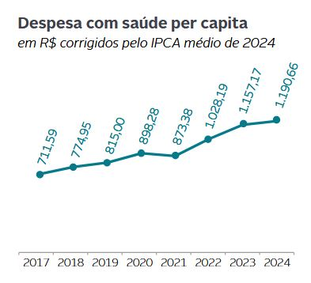
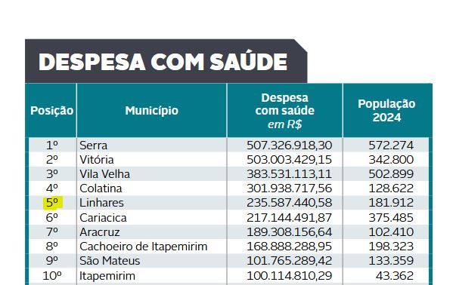
Prefeitura de Linhares
Secretaria Municipal de Saúde - FMS
INVESTIMENTO PER CAPITA MUNICÍPIOS CAPIXABAS
2024 - Linhares – R$ 1.295,06

Slide 21
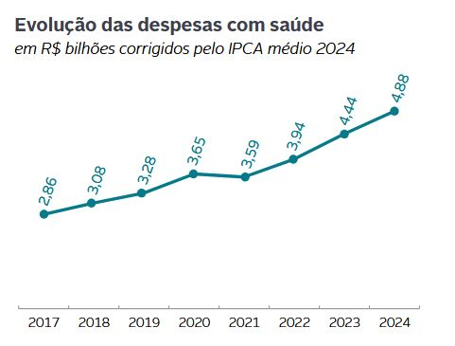
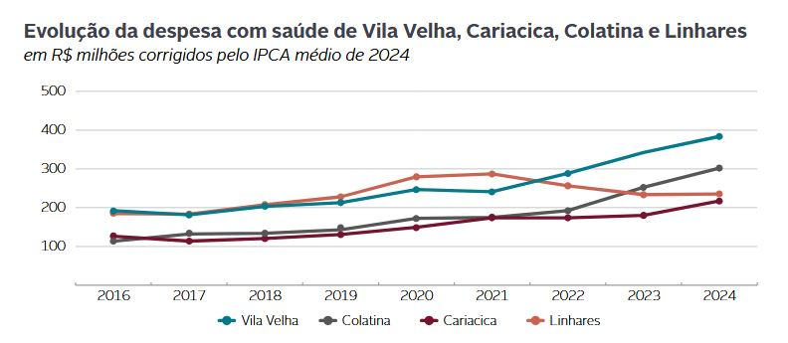
Prefeitura de Linhares
INVESTIMENTO PER CAPITA MUNICÍPIOS CAPIXABAS

Slide 22
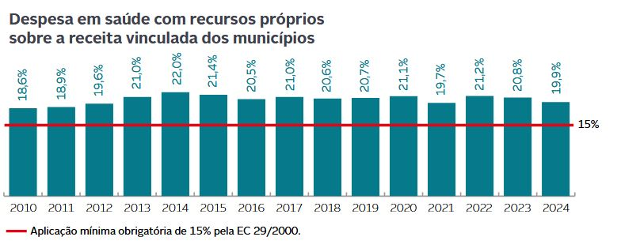
Prefeitura de Linhares
Secretaria Municipal de Saúde
RECURSOS PRÓPRIOS – SAÚDE / 2025
Municípios Capixabas
27,26
Investimento de Recursos Próprios na Saúde no 2º Quadrimestre
de 2025
A média de investimentos na saúde dos municípios capixaba, em 2024 foi de 19,9%.
Fonte: revista finanças capixaba

Slide 23
Prefeitura de Linhares
Secretaria Municipal de Saúde - FMS
AÇÕES ESTRUTURANTES 2025

Slide 24
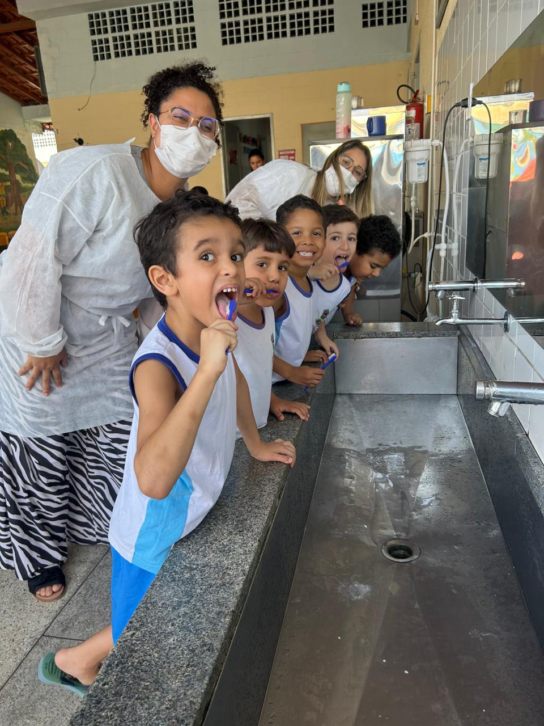
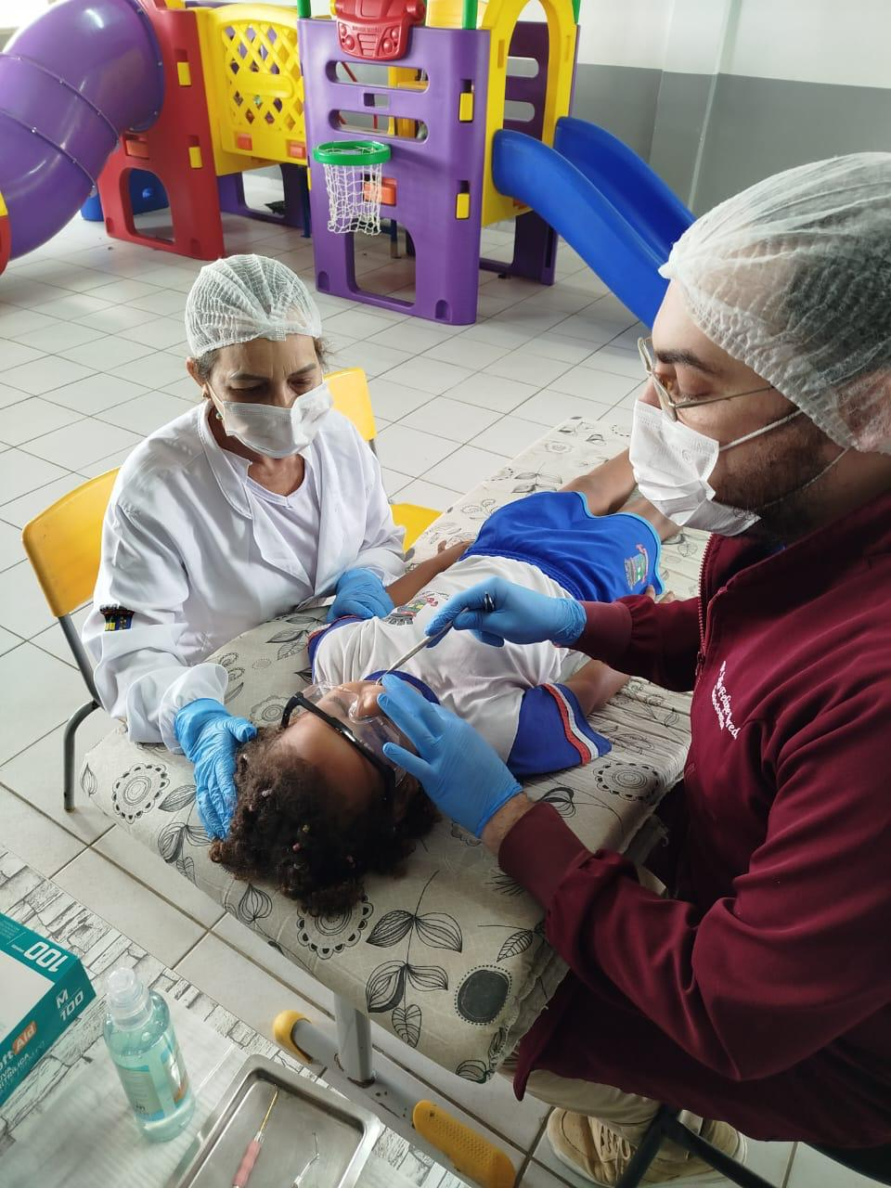
Prefeitura de Linhares
Secretaria Municipal de Saúde - FMS
Alunos Da Rede Municipal De Linhares Recebem Orientação Sobre Saúde
Bucal Na Escola.
Maio De 2025.

Slide 25
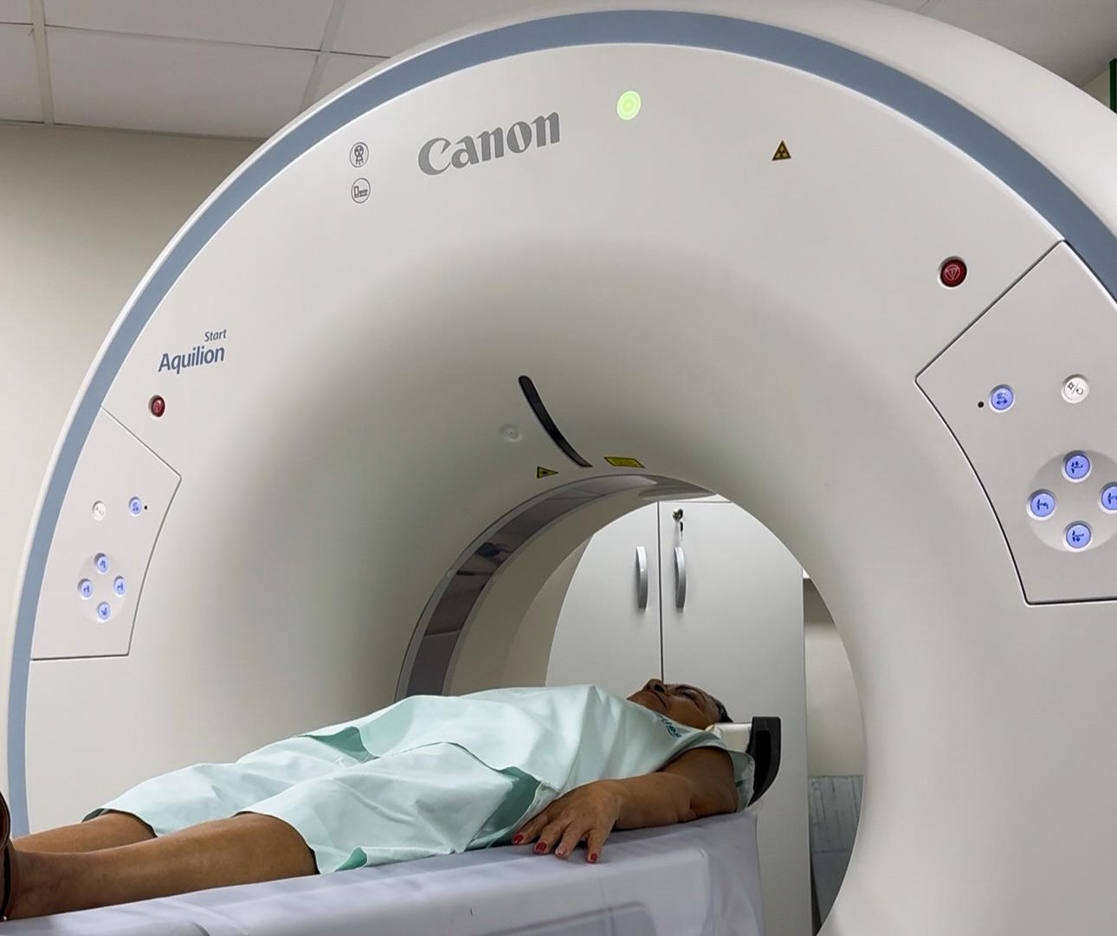
Prefeitura de Linhares
Secretaria Municipal de Saúde - FMS
Saúde + Perto de Casa: 1,2 mil paciente de Linhares que aguardavam por
tomografia já realizam o exame no HGL.
Maio De 2025.

Slide 26
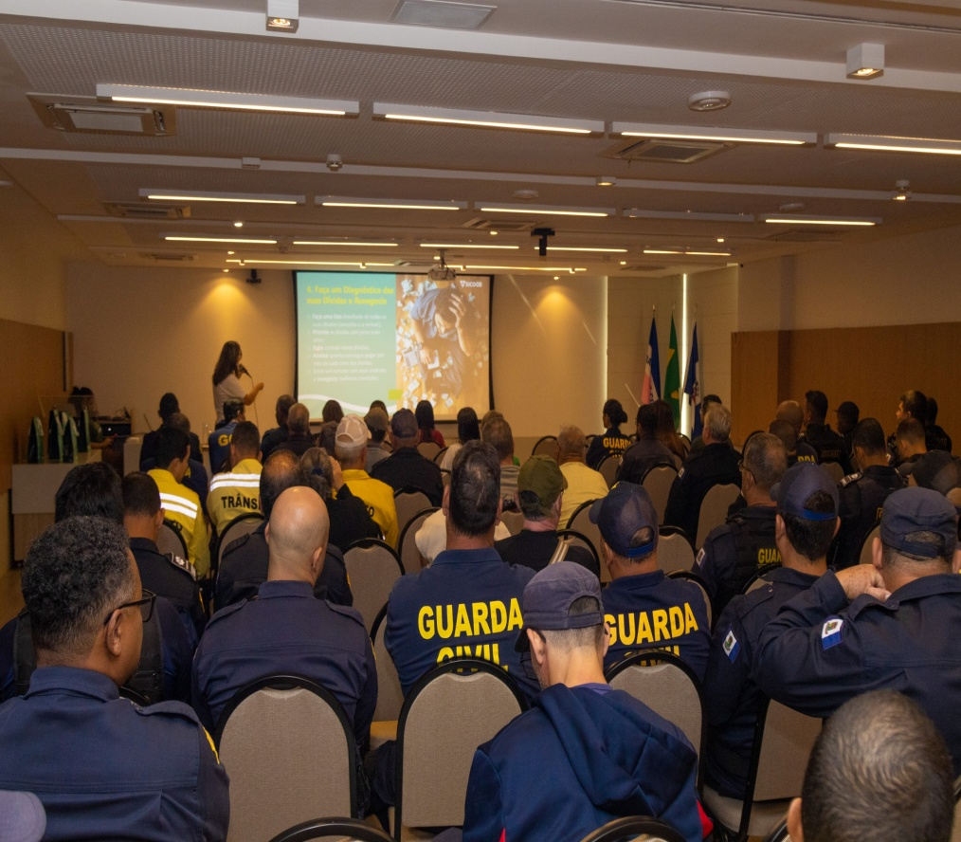
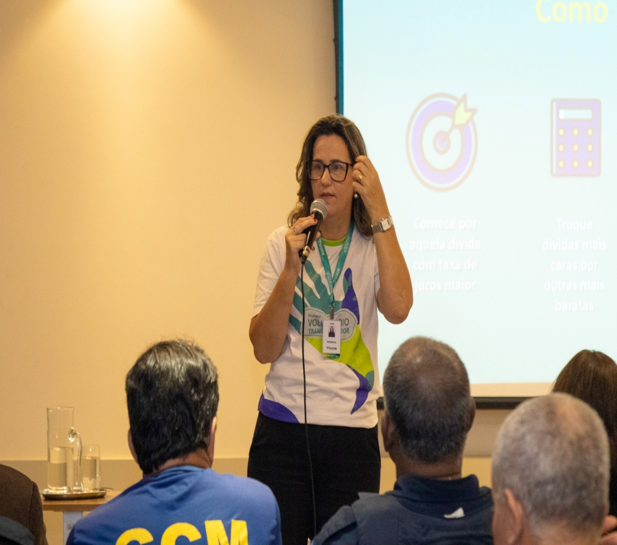
Prefeitura de Linhares
Secretaria Municipal de Saúde - FMS
Linhares Realiza Capacitação Sobre Saúde Mental E Saúde Financeira Dirigida A Profissionais De Enfermagem E Da Segurança Publica.
Maio De 2025.

Slide 27

Prefeitura de Linhares
Secretaria Municipal de Saúde - FMS
Maio Furta-Cor: Caminhada De Sensibilização Sobre Saúde
Mental Materna Na Linha Verde.
Maio De 2025.

Slide 28
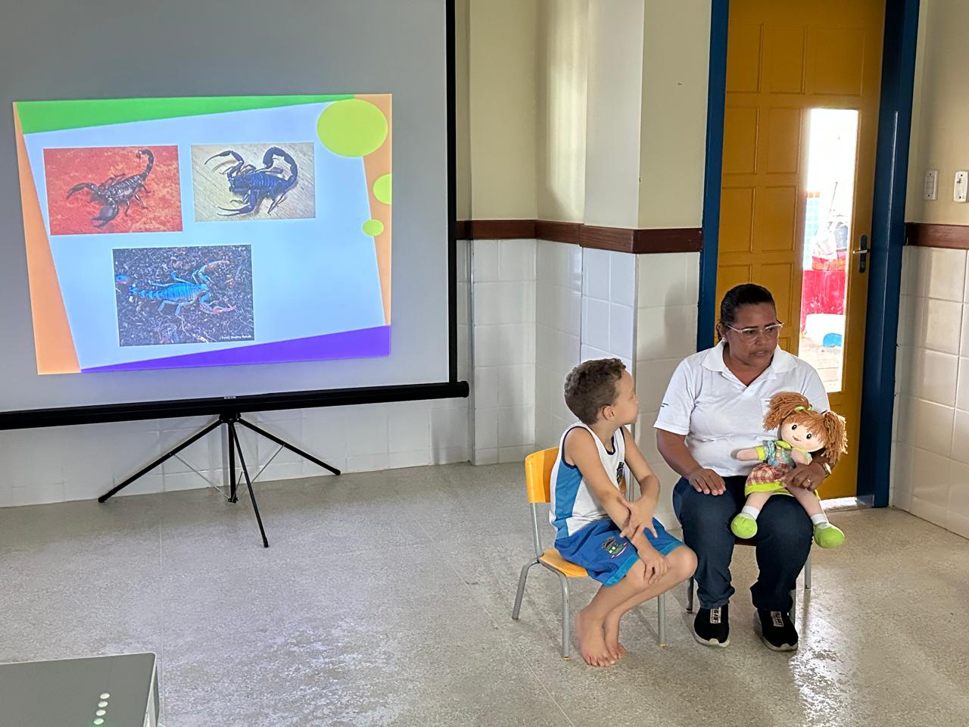
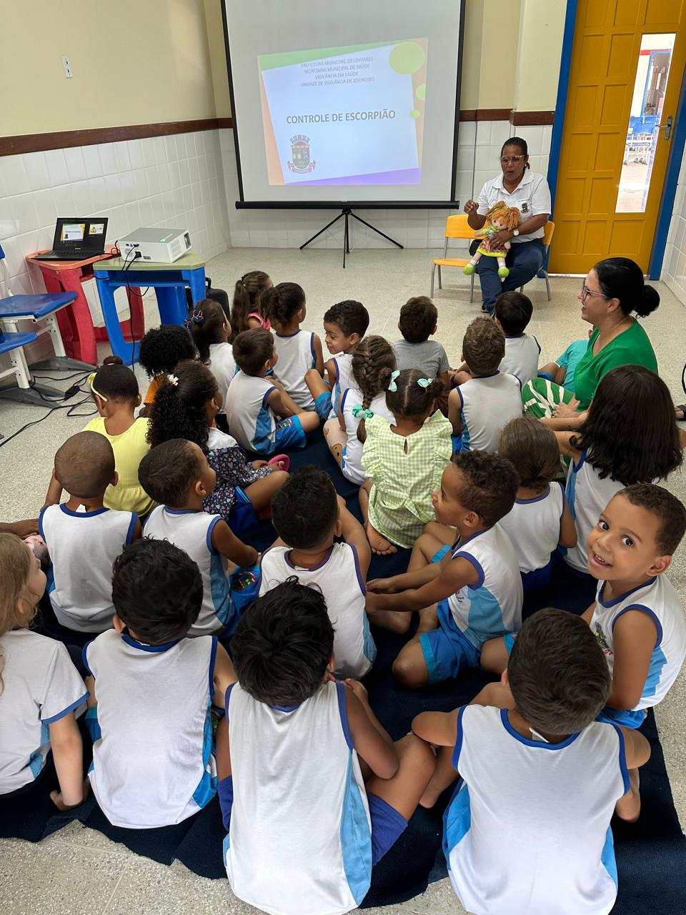
Prefeitura de Linhares
Secretaria Municipal de Saúde - FMS
Palestra sobre controle de escorpião no CEIM “Wenderson Nico de Freitas” – Farias.
Maio De 2025.

Slide 29
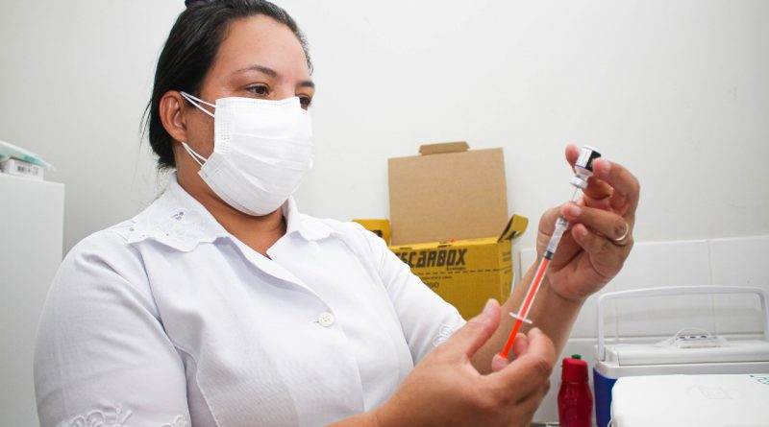
Prefeitura de Linhares
Secretaria Municipal de Saúde - FMS
Secretaria De Saúde De Linhares Realiza Dia D
De Vacinação Contra Gripe.
Maio De 2025.

Slide 30


Prefeitura de Linhares
Secretaria Municipal de Saúde - FMS
Oficina de elaboração do Plano de Ação em Saúde do
Novo Acordo Rio Doce, em Brasília.
Maio De 2025.

Slide 31
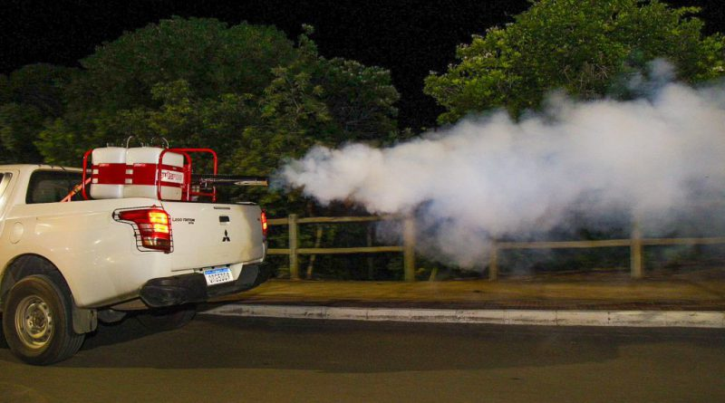
Prefeitura de Linhares
Secretaria Municipal de Saúde - FMS
Saúde Divulga O Itinerário Do Carro Fumacê.
Junho De 2025.

Slide 32

Prefeitura de Linhares
Secretaria Municipal de Saúde - FMS
Festa de Caboclo Bernardo: Unidade de Saúde de Regência funcionara em regime de plantão 24 horas.
Junho De 2025.

Slide 33
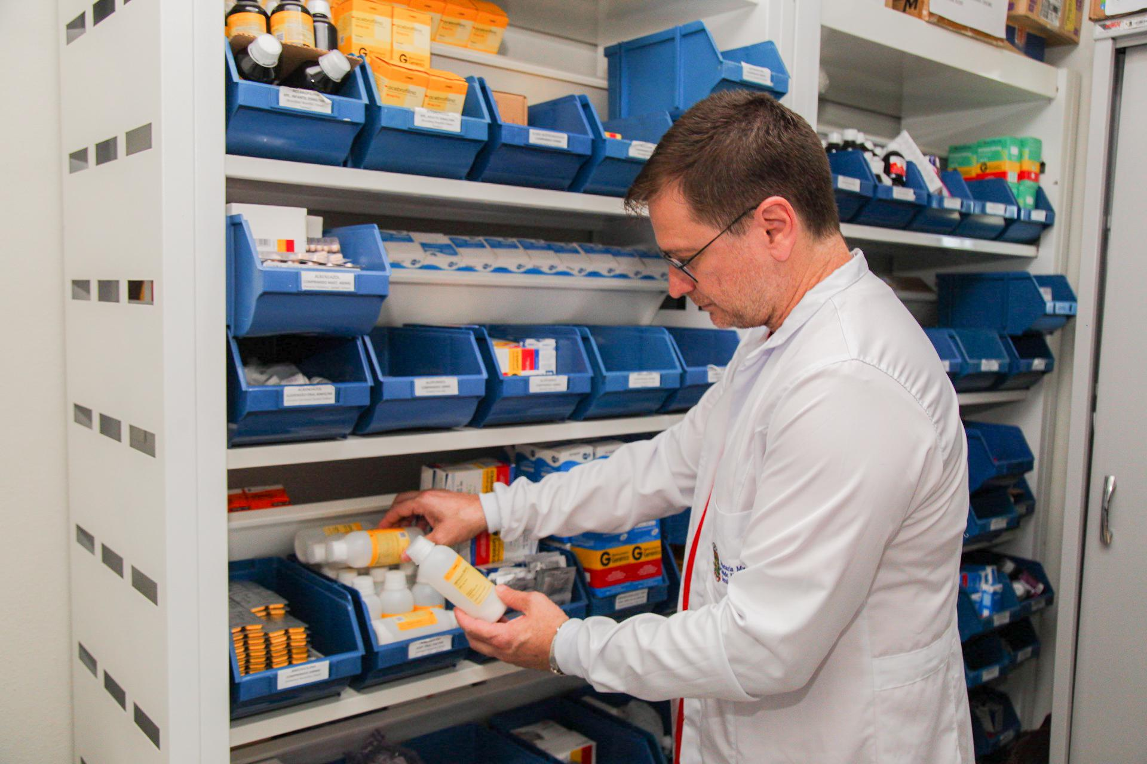
Prefeitura de Linhares
Secretaria Municipal de Saúde - FMS
Saúde + Perto De Casa: Horário Estendido Na Unidade Do Bairro Canivete Já Atendeu Mais De 1.000 Pacientes.
Junho De 2025.

Slide 34
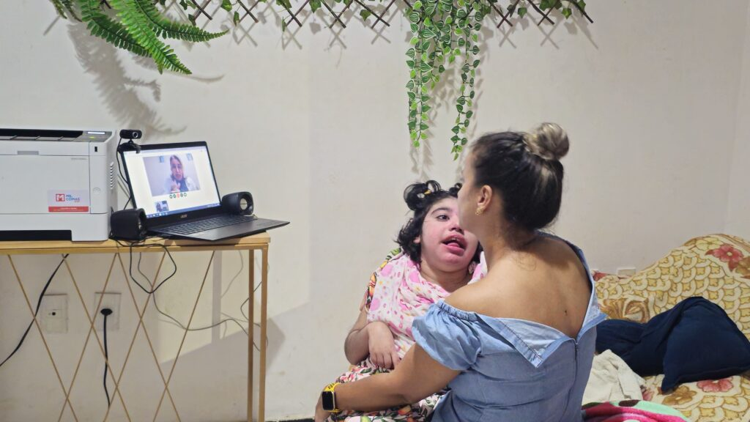
Prefeitura de Linhares
Secretaria Municipal de Saúde - FMS
Avanço Na Saúde: Linhares Realiza Primeira Teleconsulta Domiciliar Do Espírito Santo E Leva Esperança Para Pacientes Acamados.
Julho De 2025.
O lançamento do programa aconteceu na comunidade de Bebedouro, distrito de Linhares, na casa da pequena Laysa Claudino Vieira, de 12 anos.

Slide 35
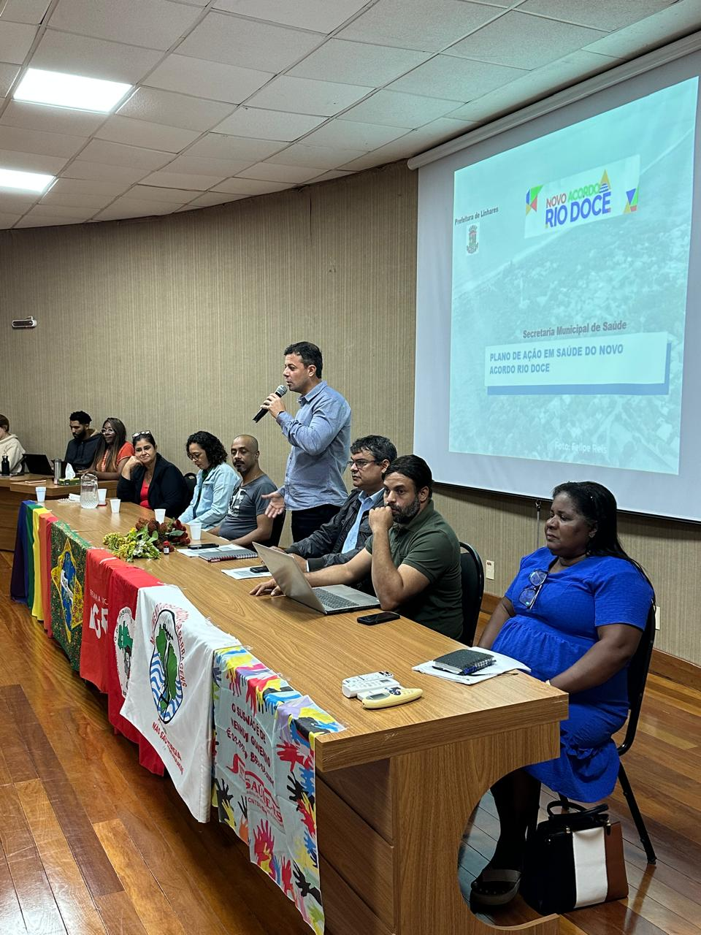
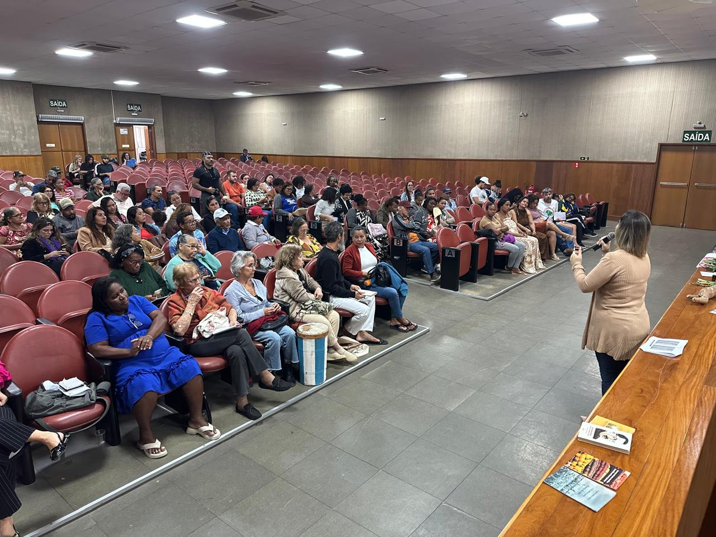
Prefeitura de Linhares
Secretaria Municipal de Saúde - FMS
Assembléia de participação popular para elaboração do Plano de Ação em Saúde do Novo Acordo Rio Doce.
Julho De 2025.

Slide 36
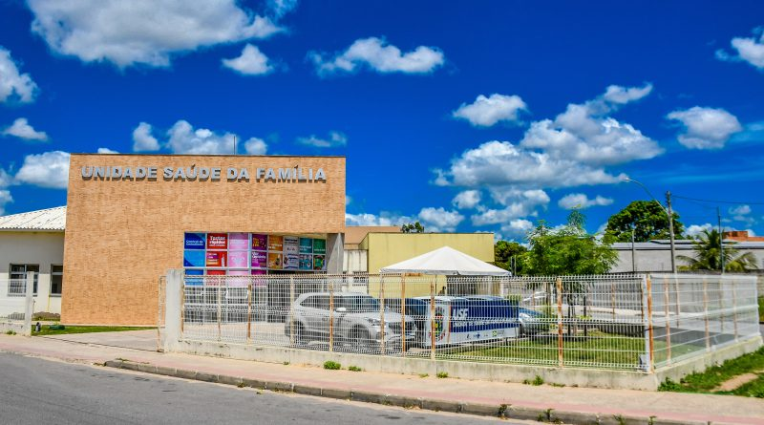
Prefeitura de Linhares
Secretaria Municipal de Saúde - FMS
Vacina contra meningite ACWY disponível em todas as unidades de saúde de Linhares.
Julho De 2025.

Slide 37
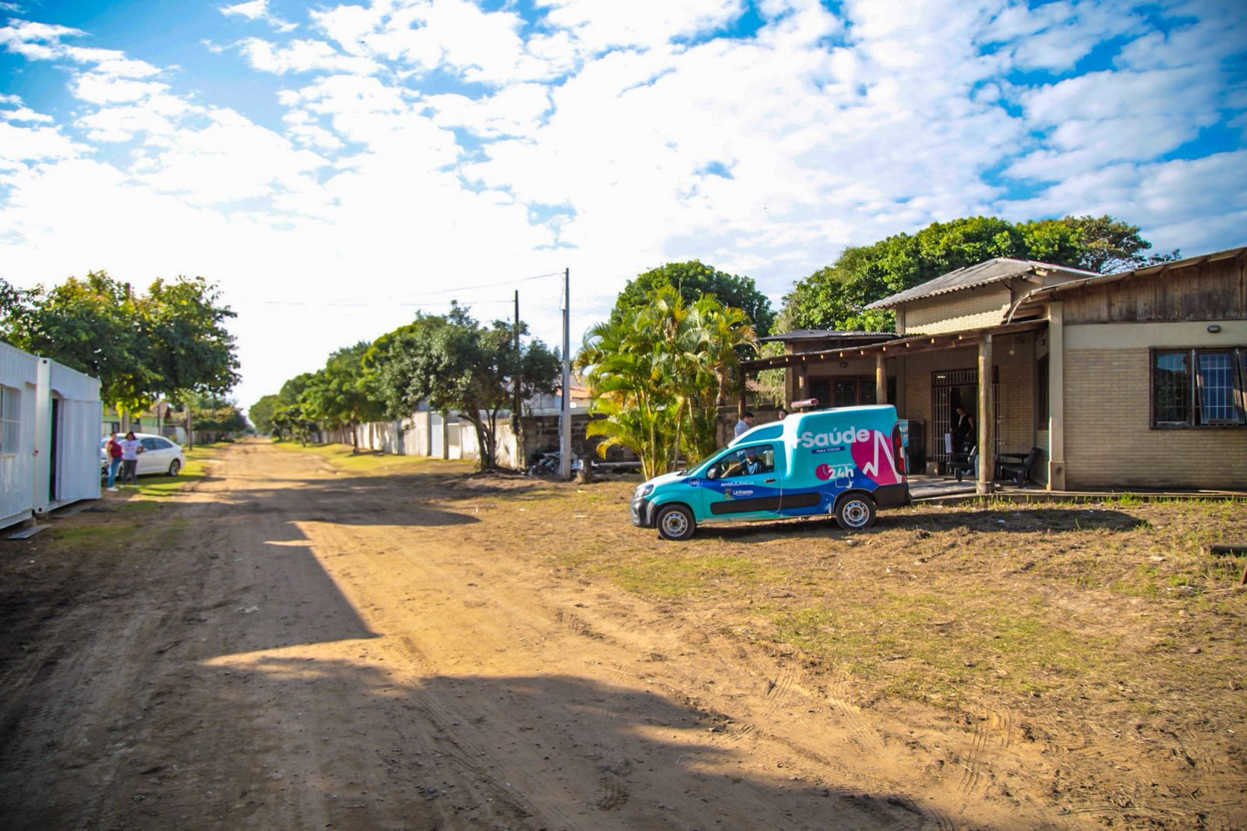
Prefeitura de Linhares
Secretaria Municipal de Saúde - FMS
Unidade de Saúde do Pontal do Ipiranga funciona em novo endereço durante reforma e terá serviço odontológico reativado.
Julho De 2025.

Slide 38
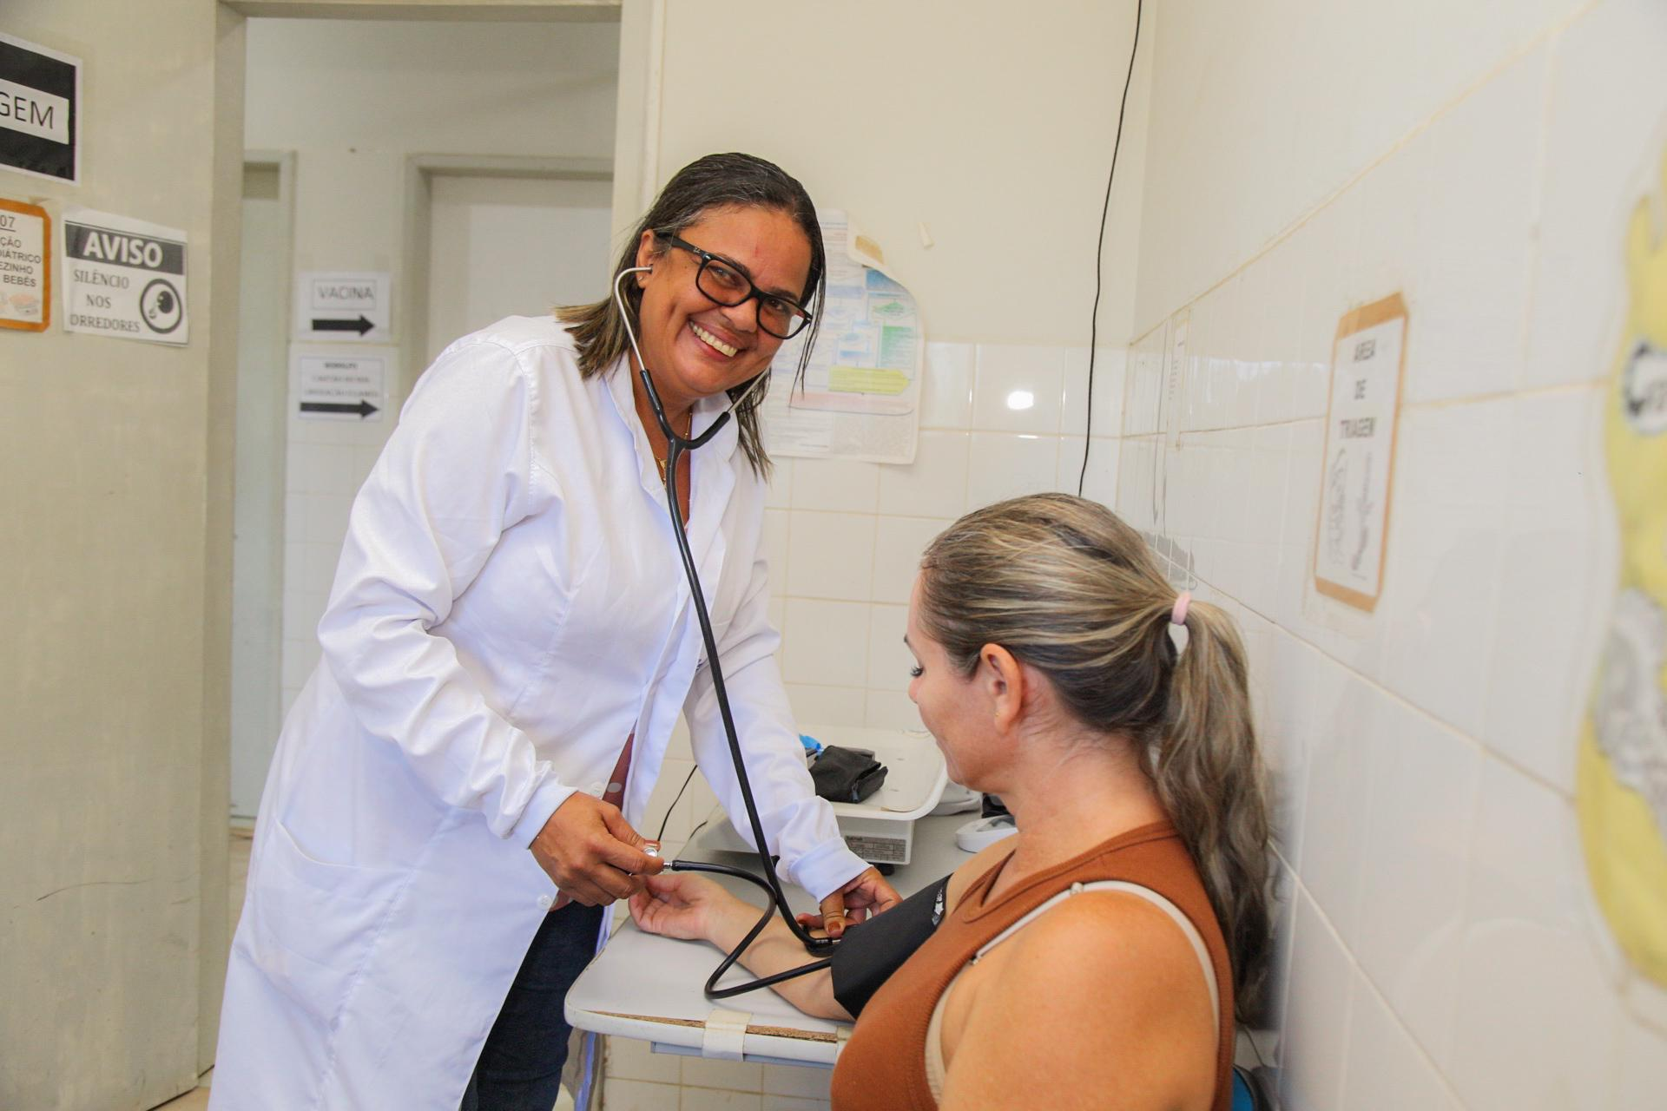
Prefeitura de Linhares
Secretaria Municipal de Saúde - FMS
Convocação de 118 profissionais aprovados em processo seletivo para atuarem em unidades de saúde ESF.
Julho De 2025.

Slide 39
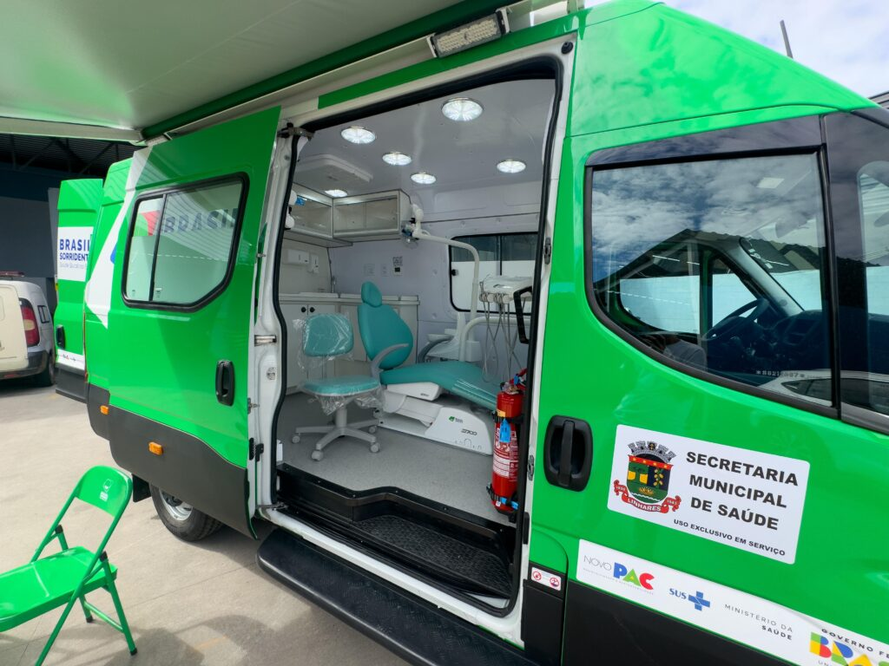
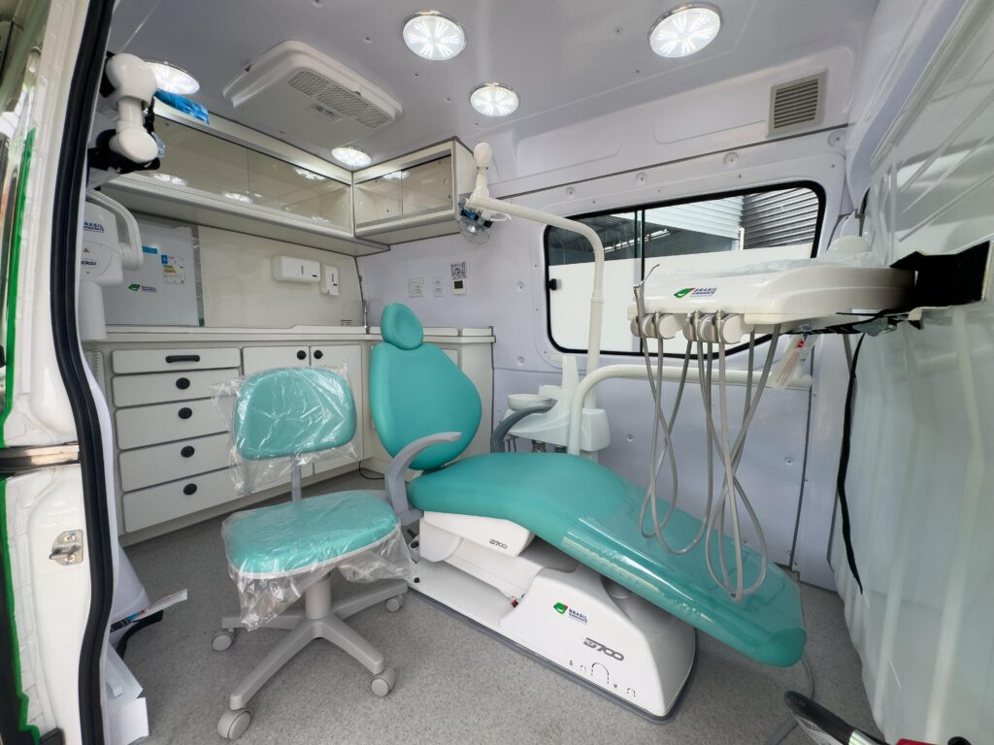
Prefeitura de Linhares
Secretaria Municipal de Saúde - FMS
Linhares Recebe Unidade Odontológica Móvel Para Ampliar Atendimento Em Saúde Bucal Da População
Agosto De 2025.

Slide 40
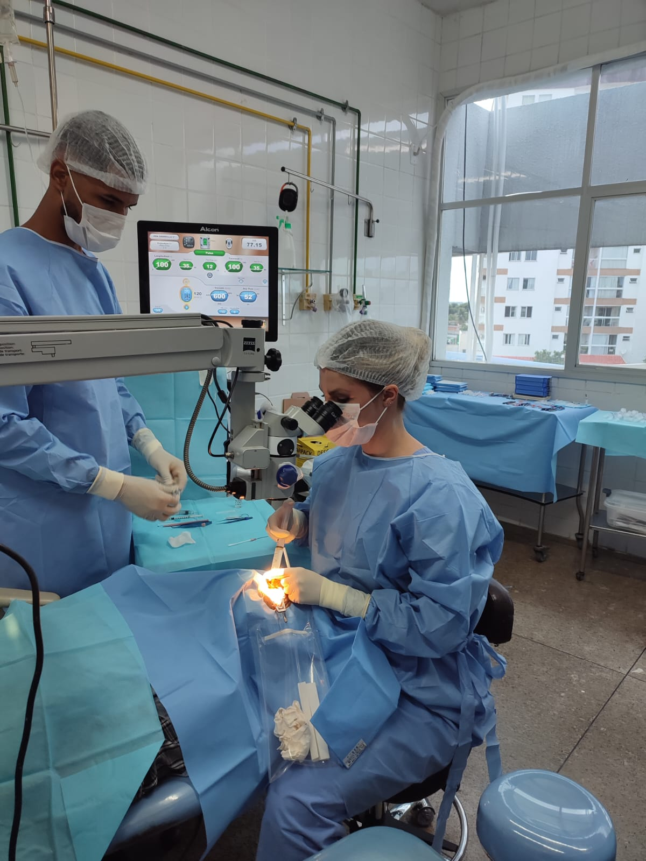
Prefeitura de Linhares
Secretaria Municipal de Saúde - FMS
HGL realiza mutirão de cirurgia de catarata e soma mais de 2.000 procedimentos oftalmológicos.
Agosto De 2025.

Slide 41


Prefeitura de Linhares
Secretaria Municipal de Saúde - FMS
Anuncio De Ações De Saúde.
Agosto De 2025.

Slide 42
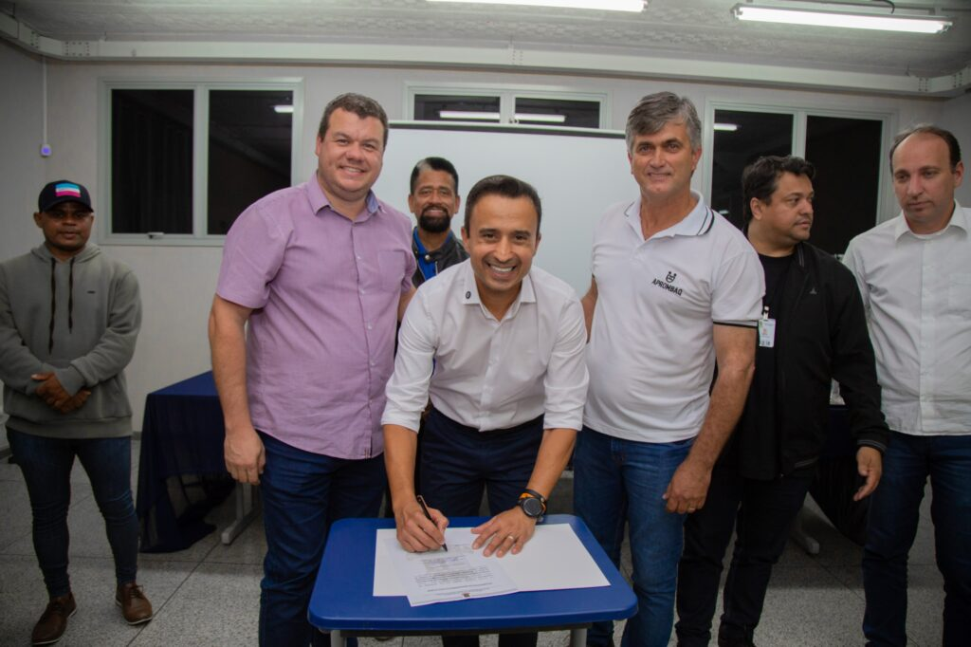
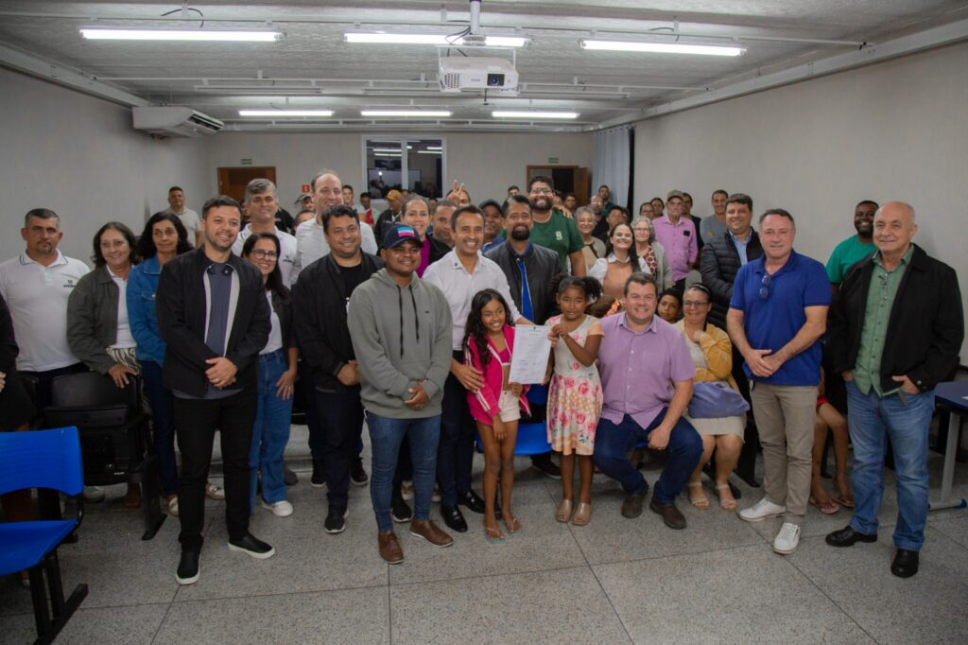
Prefeitura de Linhares
Secretaria Municipal de Saúde - FMS
Investimentos Em Saúde, Ordem De Serviço Para A Construção Da Unidade De Saúde Da Comunidade De Baixo Quartel.
Agosto De 2025.

Slide 43
Prefeitura de Linhares
Secretaria Municipal de Saúde - FMS
Obrigado!!

